Slide 1
Knw!Iy Bot
Сделал: Анисимов Илья

Slide 2
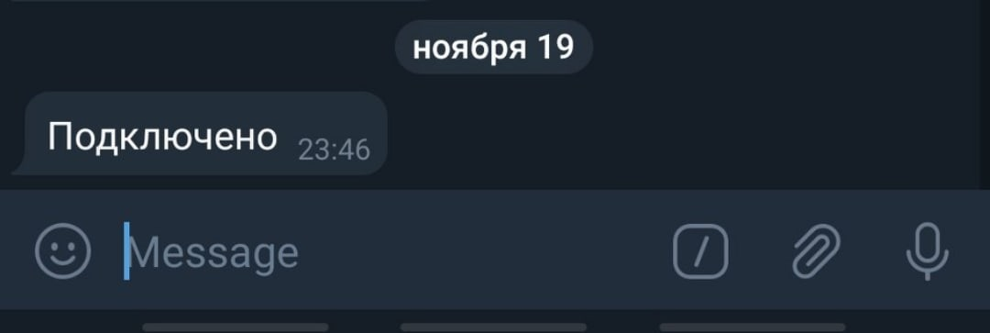
Идея проекта
Проект нужен для получения удалённого доступа к своему компьютеру. Я решил его сделать потому, что долго объяснять родственникам, где и какой файл нужно взять и отправить, а так можно самому получить доступ и максимум что потребуется – это включить компьютер. Так же можно узнать о включении твоего компьютера, без твоего ведома, как только компьютер включится, придёт уведомление в телеграм.

Slide 3
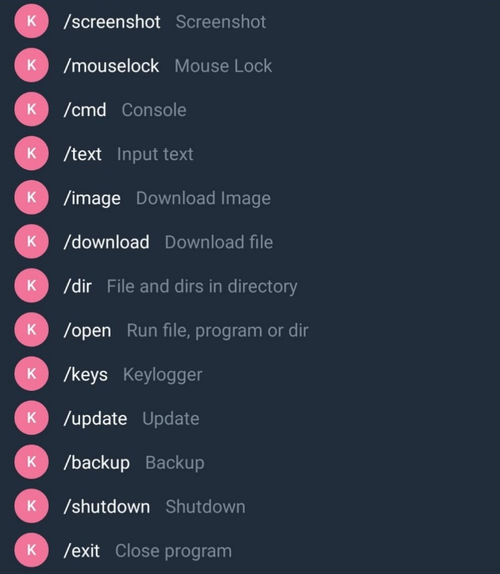
Функционал программы
На Скриншоте справа можно увидеть текущий функционал программы. Управление происходит посредством команд отправляемых боту в Telegram.

Slide 4
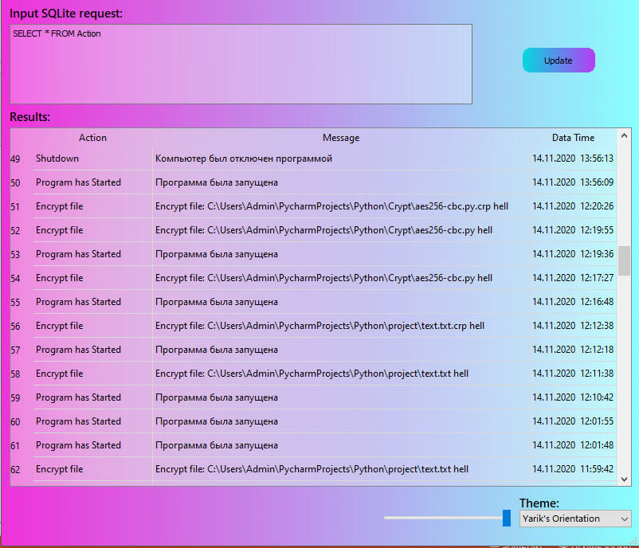
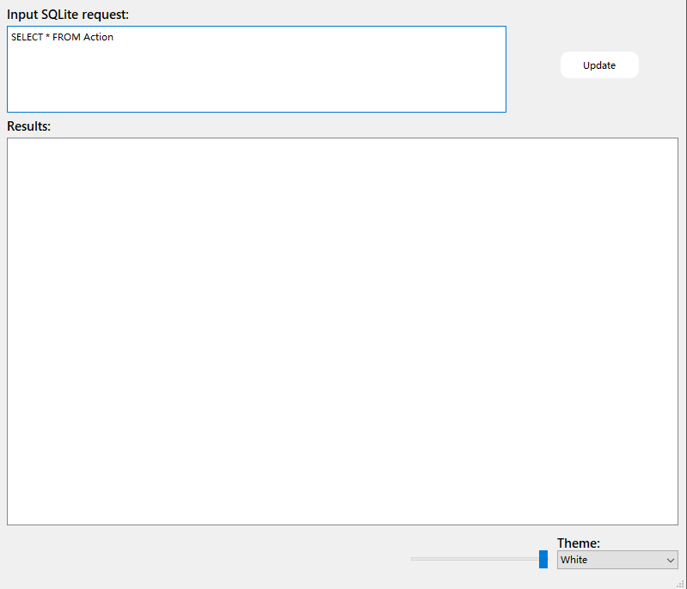
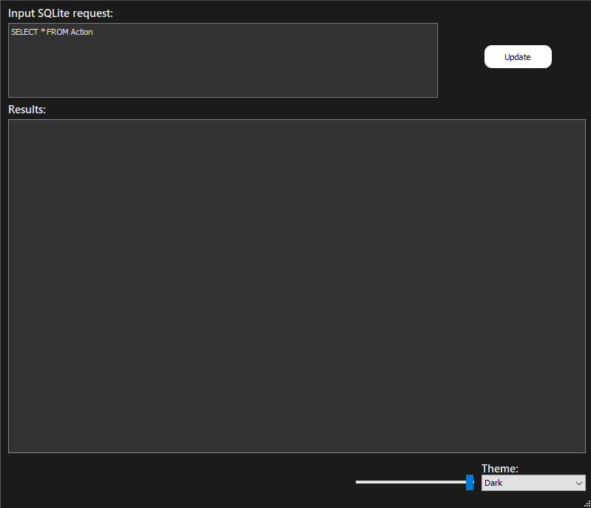
The Action Log

Slide 5
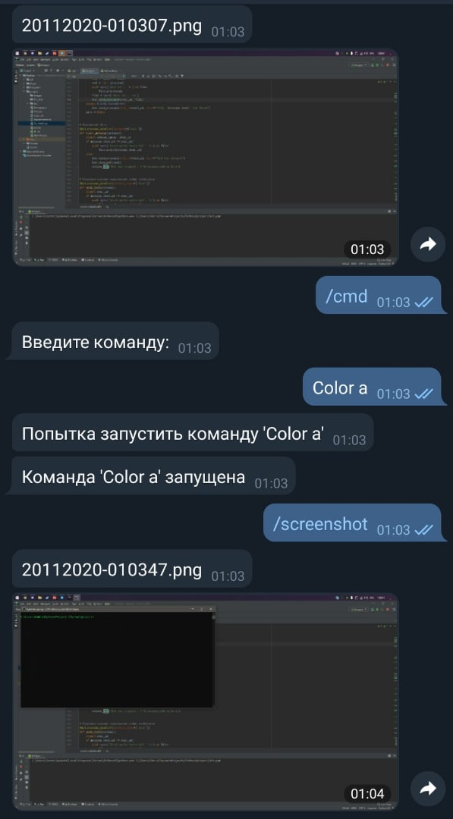
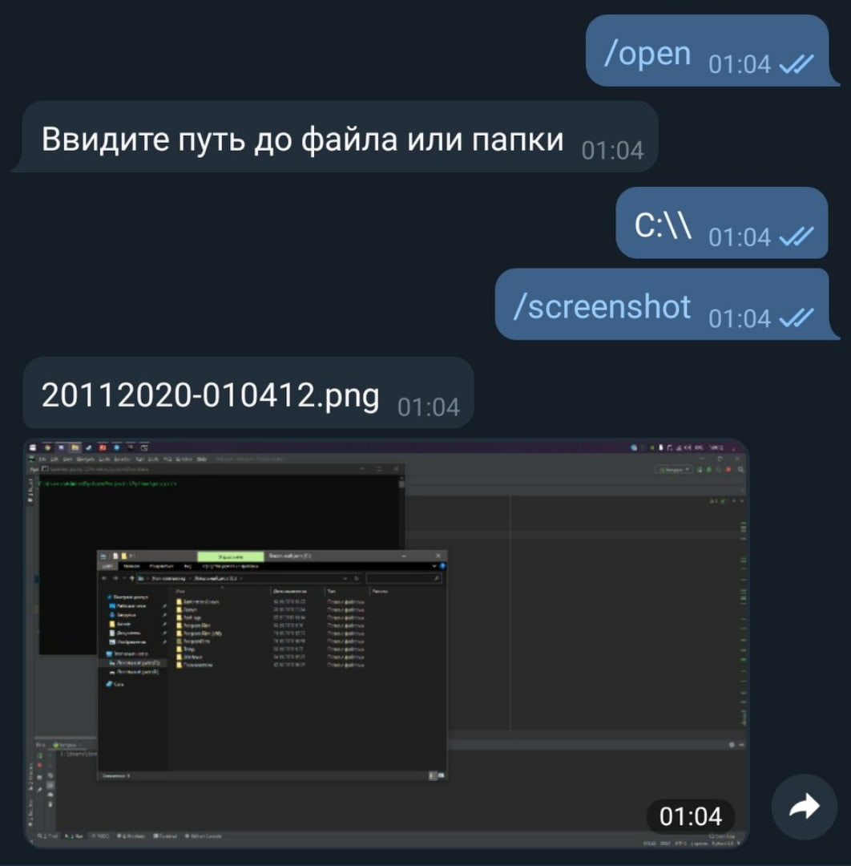
Реализация и возможности
С помощью программы можно получить скриншот экрана, открыть программу или запустить консоль, скачать, зашифровать файл или дешифровать его(шифрованием типа AES). Обновить программу дистанционно или вернутся к прошлой версии. Также можно остановить бота, выключить компьютер или заблокировать доступ к мышке.

Slide 6

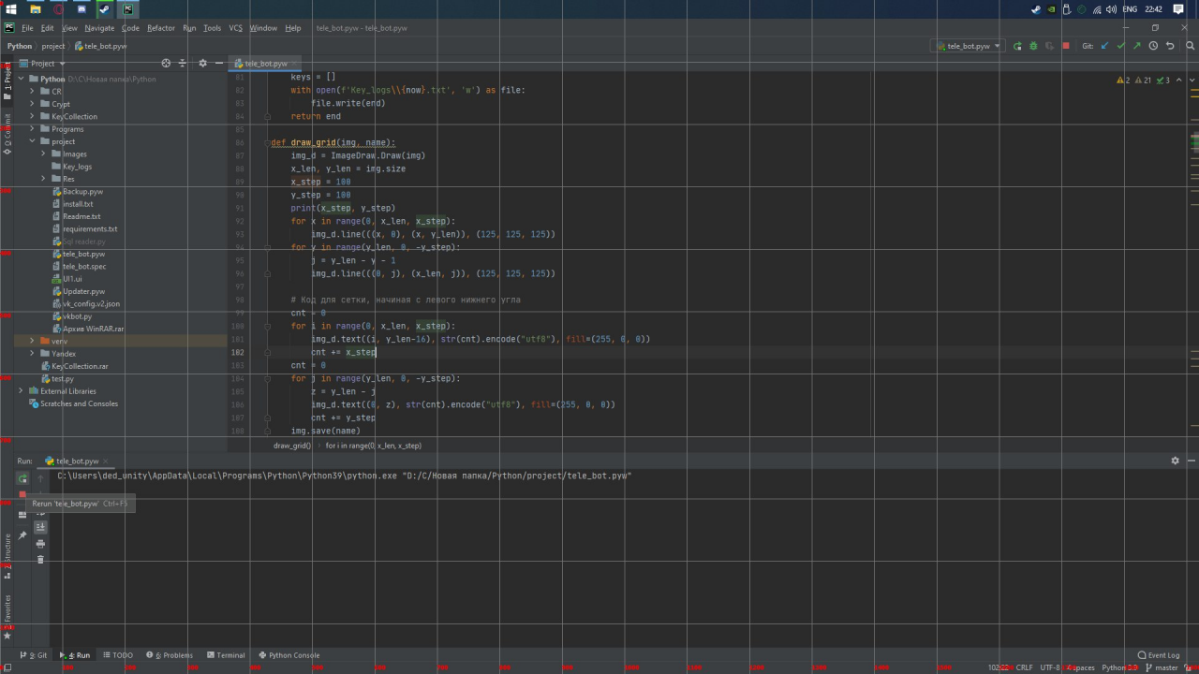
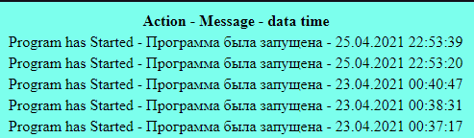
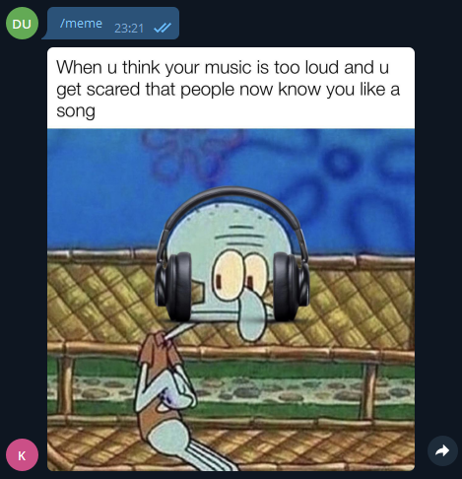

Новые возможности
Из новых возможностей хочу подметить пиксельную сетку на скриншотах для того чтобы нажать в нужное место на экране, возможность смотреть мемы с Reddit, а так же смотреть последние 10 скриншотов, логи и время работы бота в браузере.

Slide 7
Заключение

Slide 8
Вопросы???
?
?
?
?
?
?
?
?
?
?
?
?
?
?
?
?
?
?
?
?
?
?
?
?
?
?
?
?
?

